Slide 1


МЕТОДОЛОГІЯ ДОСЛІДЖЕННЯ
Контактні особи:
Інна Волосевич, заступниця директора; Inna.Volosevych@sapiens.com.ua
Анастасія Шуренкова, експертка з досліджень; Anastasiya.Shurenkova@sapiens.com.ua
ЗА ПІДТРИМКИ

Slide 2

Цільова аудиторія
Доросле населення України (чоловіки і жінки віком від 18 років)
Цікавляться інформацією щодо фінансових послуг в Україні хоча б на мінімальному рівні
Питання анкети
А1. Скажіть, будь ласка, наскільки ви цікавитеся інформацією щодо фінансових послуг в Україні?
ЗАЧИТАЙТЕ
Дуже цікавлюся 1
Скоріше цікавлюся 2
Скоріше не цікавлюся 3
Зовсім не цікавлюся 4 → ЗАВЕРШИТИ ІНТЕРВ’Ю

Slide 3


Характеристики опитування
Метод опитування
Особисте формалізоване інтерв’ю за місцем проживання респондента
Побудова вибірки
Випадкова, стратифікована
(страти за регіонами, розміром населеного пункту)
Географія
Вся Україна (за винятком АР Крим та окремих районів Донецької та Луганської областей, які тимчасово не контролюються Українською владою)
Типи населених пунктів
Міста
Села
Дати опитування:
Листопад-
грудень 2019 року

Slide 4
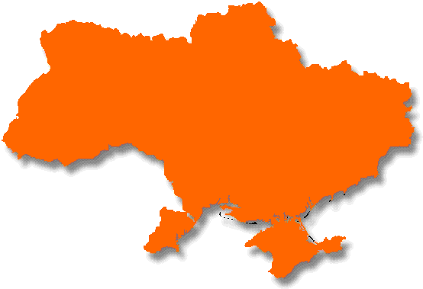
Розмір вибірки
2144
респонденти
Кількість опитаних:
Теоретична похибка вибірки (з ймовірністю 0,95) не перевищує 2,1%
Порівняння із попередніми хвилями дослідження:
результати опитування є цілковито співставними із результати другої хвилі опитування, яка проводилося у 2017 році

Slide 5

Портрет респондента 1/2
Стать
Вік
Зацікавленість у інформації щодо фінансових послуг
50%
50%

Slide 6


Портрет респондента 2/2
Регіони
Розмір населеного пункту

Slide 7
МЕТОДОЛОГІЯ ДОСЛІДЖЕННЯ
Контактні особи:
Інна Волосевич, заступниця директора; Inna.Volosevych@sapiens.com.ua
Анастасія Шуренкова, експертка з досліджень; Anastasiya.Shurenkova@sapiens.com.ua
ЗА ПІДТРИМКИ

